Slide 1
seminář pro příjemce výzvy č. 03_19_098/03_19_099 1. podmínky a pravidla realizace projektů
Oddělení projektů systému služeb (874)
Duben 2020

Slide 2
Struktura semináře
Je povinností ŘO zrealizovat ke každé vyhlášené otevřené výzvě alespoň dva typy seminářů pro příjemce:
Seminář s návazností na vydávání právních aktů na projekty vybrané k podpoře; účelem semináře je seznámit příjemce s podmínkami a pravidly OPZ stanovenými pro realizaci projektů, ovšem zpravidla bez prezentace konkrétního obsahu a rozsahu monitoringu projektů;
Seminář s návazností na povinnost předložit první zprávu o realizaci a žádost o platbu týkající se projektu; účelem semináře je poskytnout příjemcům návod, jak zpracovat vše potřebné pro předkládání zpráv o realizaci projektu a žádostí o platbu.

Slide 3
Struktura semináře
Věcná část:
Základní informace (výzvy č. 98/99, rozhodnutí,..)
Informační systémy, kde hledat informace
Změny v projektu
Kontroly projektu
Plán aktivit projektu
Finanční část:
Způsobilé a nezpůsobilé výdaje
Přímé a nepřímé náklady
2. seminář – Zpráva o realizaci a žádost o platbu
Dotazy

Slide 4
výzvy 98/99 – Podporované aktivity
1. Rozvíjení a zkvalitňování sociálních služeb, sociální práce a sociálního bydlení
pro oblast sociálních služeb (zhodnocení současného stavu, procesy rozvoje kvality poskytovaných sociálních služeb, síťování, mezioborová a mezirezortní spolupráce, vytvoření a zavedení udržitelných nových či inovovaných řešení)
pro oblast sociální práce (podpora rozvoje a profesionalizace sociální práce, podpora analýz předpokladů a potřeb oborného personálu, síťování, mezioborová a mezirezortní spolupráce, zavedení a ověření inovativních technik, metod a postupů sociální práce realizované sociálními pracovníky)
Pro účely výzev je sociální práce chápána následujícím způsobem: Výkon sociální práce realizovaný sociálními pracovníky, kteří splňují předpoklady pro výkon povolání sociálního pracovníka a vykonávají činnosti sociální práce, a to dle § 109 a 110 zákona č. 108/2006 Sb., o sociálních službách, ve znění pozdějších předpisů.

Slide 5
výzvy 98/99 – Podporované aktivity
c) pro oblast sociálního bydlení (metodická podpora při zavádění procesů a zvyšování kvality inovativních forem pro udržení a získávání bydlení osob v bytové nouzi a při rozvíjení housing first přístupu, nastavení a ověření systému hodnocení efektivity zaváděných procesů, mezirezortní a mezioborová spolupráce)
Doplňková aktivita bodu 1: Vzdělávání sociálních pracovníků a pracovníků v sociálních službách.
2. Podpora pečujících osob
Identifikace potřeb neformálně pečujících osob, svépomocné skupiny a podpora psychohygieny, procesy řešení krizových situací, procesy vedoucí k zastupování neformálně pečujících osob a sdílené péči, vzdělávání neformálních pečujících prostřednictvím akreditovaných kurzů MPSV, podpora rozvoje spolupráce veřejné správy působící v sociální a rodinné oblasti s neformálními pečujícími nebo organizacemi je zastřešujícími.
Notes:
Podrobné podmínky pro realizaci vzdělávání a aktivit jsou vymezeny ve výzvě a zároveň v Rozhodnutí o poskytnutí dotace v části Část III – Specifické povinnosti příjemce týkající se realizace projektu

Slide 6
výzvy 98/99 – nePodporované aktivity
Supervizní výcviky.
Tvorba nových vzdělávacích programů/kurzů.
Vytvoření e-learningu (obsahová část, vytvoření textů, technická část, softwarové zpracování, hardware).
Počítačové kurzy a jazykové kurzy.
Komunitní plánování.
Mzdové příspěvky na náhradu mzdy zaměstnavateli pro pracovníka po dobu jeho účasti v dalším vzdělávání.
Není možné podpořit běžný provoz sociální služby včetně přímé práce s klienty (např. mzdy sociálních pracovníků apod.). Je možné podpořit pilotní ověření nových řešení, jejichž součástí může být také přímá práce s klienty.

Slide 7
V JAKÉ FÁZI JSOU NYNÍ PROJEKTY
Výběrová komise
Pro výzvu č. 98 (10. a 11. 12. 2020) doporučila k financování 74 projektů v celkové hodnotě přes 249 milionů Kč;
Pro výzvu č. 99 (12. 12. 2020) doporučila k financování 26 projektů v celkové hodnotě přes 88 milionů Kč;
Všechny projekty mají uzavřený Právní akt o poskytnutí podpory, tzv. Rozhodnutí;
Rozhodnutí byla podepsána elektronickým podpisem ředitelky odboru 87, Ing. Heleny Petrokové;
Poštou se Rozhodnutí nedoručuje, je k dispozici v elektronické podobě v informačním systému ISKP;
Projektům se začátkem realizace v březnu, dubnu, květnu byla již vyplacena zálohová platba.

Slide 8
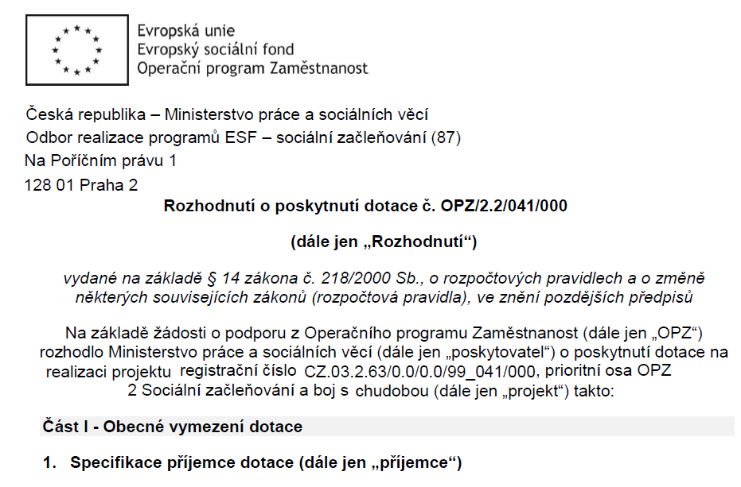
ROZHODNUTÍ O POSKYTNUTÍ DOTACE
Po podpisu textu právního aktu (PA) o poskytnutí podpory (Rozhodnutí o poskytnutí dotace) ředitelkou odboru 87 byl příjemce depeší informován o tom, že má právní akt k dispozici.
V okamžiku odpovědi statutárního zástupce (jeho zmocněnce) se žadatel stal příjemcem podpory. S textem PA je potřeba se seznámit.
RoD obsahuje: účel dotace, data zahájení a ukončení realizace, finanční rámec a platební podmínky, povinnosti příjemce a sankce.
Součástí Rozhodnutí o poskytnutí dotace je i příloha „Informace o projektu“ s obsahem klíčových aktivit, přehledem cílových skupin, finální podobou schváleného rozpočtu a finančním plánem projektu.
V případě podpory aktivit, které zakládají veřejnou podporu a projekt, nebo jeho část je financována vyrovnávací platbou, je přílohou Rozvojové pověření.

Slide 9
ZDROJ INFORMACÍ A INFORMAČNÍ SYSTÉMY
www.esfcr.cz
Obecná část pravidel pro žadatele a příjemce v rámci OPZ
Specifická část pravidel pro žadatele a příjemce pro projekty se skutečně vzniklými výdaji a případně také s nepřímými náklady
Další potřebné příručky a vzory ke stažení – např. návod pro vyplnění ZoR/ZOP, pracovní výkaz, monitorování osob, šablony pro vizuální identitu, Pokyny pro příjemce pro práci s IS ESF 2014+ a další
IS KP14+
Informační systém konečného příjemce
pro žadatele a příjemce
Komunikace mezi ŘO a příjemcem v IS KP14+ probíhá prostřednictvím depeší (pozor! Odesílat z projektu, ne z úvodní nástěnky)
IS ESF14+
monitorování podpořených osob
Vstup přes www.esfcr.cz

Slide 10
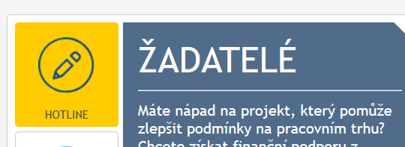
Technická podpora v případě problémů s IS KP14+ nebo s IS ESF2014+
Od 1. 4. 2019 je spuštěn nový komunikační nástroj pro řešení technických problémů v aplikaci IS KP14+ a IS ESF2014+.
Tato podpora je určena pro žadatele a příjemce OPZ. Externí uživatelé ji naleznou na stránkách www.esfcr.cz po kliknutí na žlutý symbol „HOTLINE, kde zvolí „Technická podpora uživatelům OPZ“ a přes tlačítko „Přidat otázku“ vloží svůj dotaz.
Pro tento způsob komunikace je nutné mít registraci na portálu www.esfcr.cz.
Pro již registrované uživatele je možné využít přímý odkaz https://www.esfcr.cz/technicka_podpora_opz
Dříve používaná adresa iskp@mpsv.cz už neplatí.

Slide 11
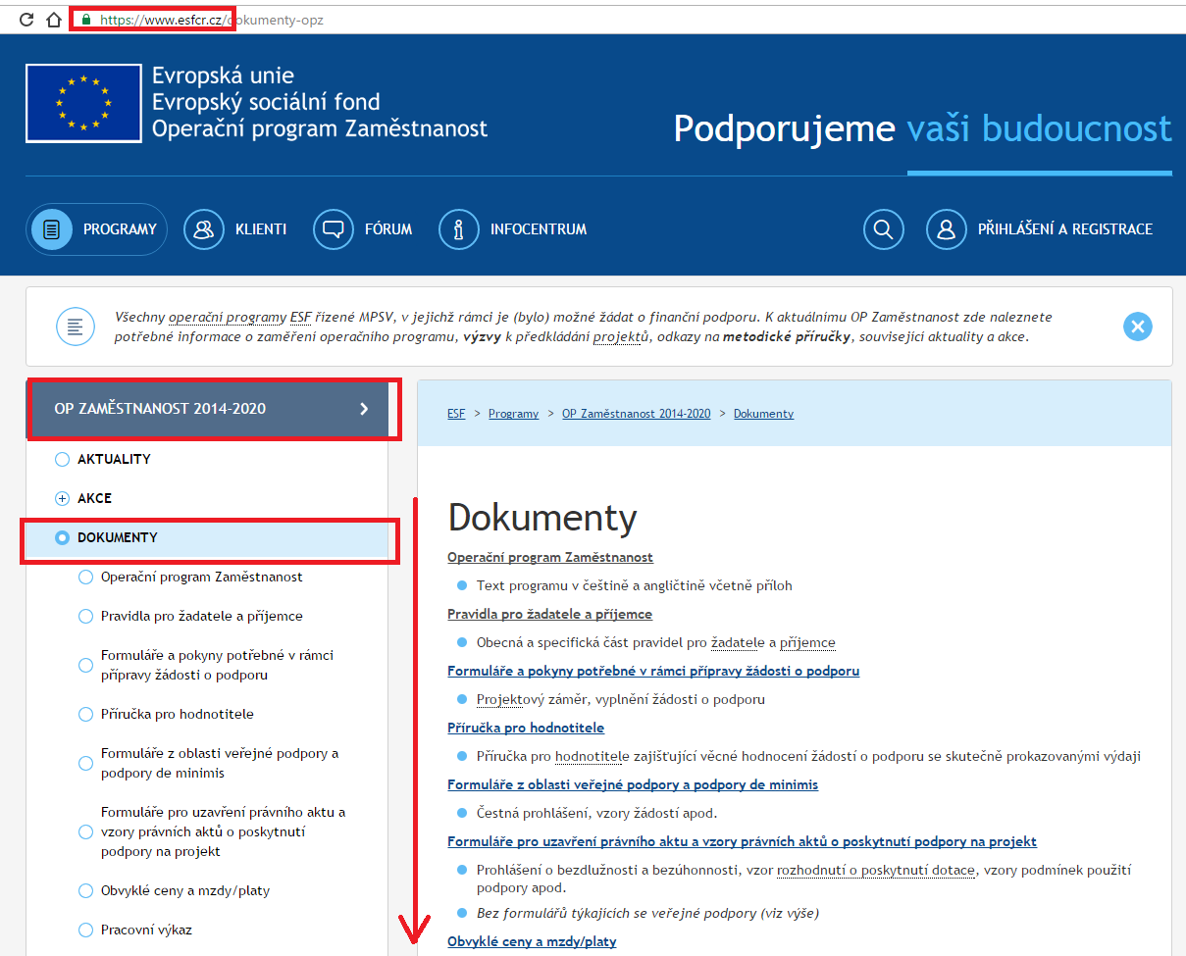

Slide 12
Obecná část pravidel pro příjemce
https://www.esfcr.cz/pravidla-pro-zadatele-a-prijemce-opz/-/dokument/797767
Upravuje mj.:
územní způsobilost projektů,
monitorování na úrovni projektu, včetně monitorovacích indikátorů a vymezení bagatelní podpory účastníka projektu,
zadávání zakázek,
horizontální principy,
šíření výstupů projektu,
evaluace výsledků projektu,
povinnosti příjemců v oblasti informování a komunikace, včetně povinných prvků vizuální identity OPZ a jejich technických parametrů (Generátor nástrojů povinné publicity https://publicita.dotaceeu.cz/gen/krok1 )
veřejnou podporu a podporu de minimis,
ukončení realizace projektu (včetně předčasného).

Slide 13
Specifická část pravidel pro příjemce
https://www.esfcr.cz/pravidla-pro-zadatele-a-prijemce-opz/-/dokument/797817
Pro výzvy č. 98/99 je závazná: Specifická část pravidel pro žadatele a příjemce pro projekty se skutečně vzniklými výdaji a případně také s nepřímými náklady
Upravuje:
změny projektu,
způsobilé výdaje, včetně jejich dokladování,
finanční řízení projektu, včetně finančních toků.

Slide 14
další příručky
Tabulka obvyklých cen a mezd:
https://www.esfcr.cz/obvykle-ceny-a-mzdy-platy-opz
Pokyny k evidenci podpory poskytnuté účastníkům projektu:
https://www.esfcr.cz/monitorovani-podporenych-osob-opz
Pokyny k vyplnění zprávy o realizaci a žádosti o platbu:
https://www.esfcr.cz/pokyny-k-vyplneni-zpravy-o-realizaci-zadosti-o-platbu-a-zadosti-o-zmenu-opz
Pokyny ke zpracování žádosti o změnu:
https://www.esfcr.cz/pokyny-k-vyplneni-zpravy-o-realizaci-zadosti-o-platbu-a-zadosti-o-zmenu-opz
Šablony a vzory pro vizuální identitu:
https://www.esfcr.cz/sablony-a-vzory-pro-vizualni-identitu-opz
Vzory pro zadávací/výběrová řízení:
https://www.esfcr.cz/vzory-pro-zadavaci-vyberova-rizeni-opz
Formuláře z oblasti veřejné podpory a podpory de minimis:
https://www.esfcr.cz/formulare-z-oblasti-verejne-podpory-a-podpory-de-minimis-opz

Slide 15
kontroly na místě

Slide 16
KONTROLY NA MÍSTĚ
Příjemce je povinen umožnit ověření skutečností, které popisuje v žádosti o podporu a zprávách o realizaci projektu či dalších dokumentech.
Ohlášená kontrola - Příjemce je dopředu informován
o připravované kontrole, je mu poskytnut seznam
potřebné dokumentace a časový harmonogram kontroly.
Neohlášená kontrola – zejména při ověřování
reálnosti probíhajících aktivit.
Příjemce musí umožnit vstup kontrolou pověřeným osobám, včetně přístupu k veškeré dokumentaci týkající se projektu, a během realizace projektu, ale také po celou dobu, po kterou je povinen uchovávat dokumentaci projektu.
V projektech, ve kterých figuruje partner s finančním podílem na rozpočtu (tj. partner, jehož výdaje jsou hrazeny z podpory poskytnuté na projekt OPZ), je příjemce povinen zavázat partnera, aby také on umožnil kontrolu.
K provádění kontrol na místě či auditů oprávněno také Ministerstvo financí, orgány finanční správy, Evropská komise nebo Evropský účetní dvůr a Nejvyšší kontrolní úřad, popř. je mohou doprovázet další přizvané osoby.

Slide 17
plán aktivit

Slide 18
Plán aktivit
Žádost o podporu neobsahuje přesné termíny konání aktivit.
ŘO si proto může od příjemce vyžádat plán aktivit projektu (na určité časové období nebo po celou dobu realizace projektu) – depeší.
Plán aktivit projektu slouží ŘO k provádění neohlášených kontrol realizace jednotlivých projektů.
Výzva k předložení plánu aktivit projektu je příjemci zasílána prostřednictvím MS2014+ (s využitím interní depeše).
Bližší informace viz Obecná část pravidel.

Slide 19
změny projektu

Slide 20
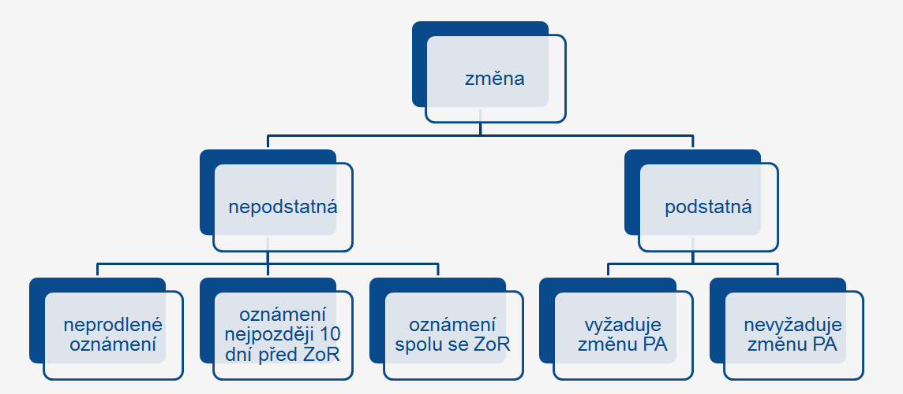
změny projektu
Změnu zadává příjemce v systému ISKP2014+ prostřednictvím formuláře žádosti o změnu (elektronicky s elektronickým podpisem oprávněné osoby).
Pokyny k vyplnění žádosti o změnu (ŽoZ): http://www.esfcr.cz/file/9973/

Slide 21
Podstatné a Nepodstatné změny
Nepodstatné změny:
nepodléhají předchozímu souhlasu ŘO
Podstatné změny:
mají vliv na charakter projektu, na splnění cílů projektu či dobu realizace projektu, na výši veřejné podpory
v některých případech vyžadují vydání Změnového právního aktu
nesmí být příjemcem provedeny před jejich schválením ŘO, resp. před vydáním změnového právního aktu.
POZOR: Rozlišení, zda se jedná o podstatnou či nepodstatnou změnu, může být někdy problematické. V případě nejistoty konzultovat plánovanou změnu v dostatečném časovém předstihu s projektovým manažerem projektu!
POZOR: To, že nepodstatná změna nevyžaduje schválení ŘO, neznamená, že je automaticky správně.

Slide 22
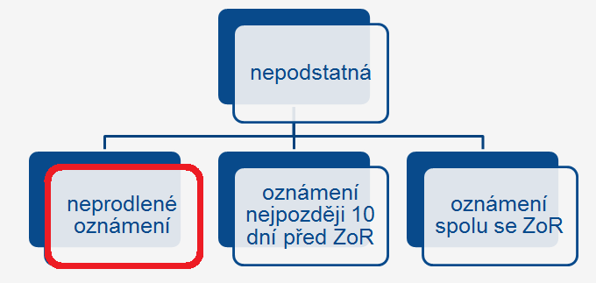
Nepodstatné změny I
Nepodléhají předchozímu souhlasu, ale informace o změně se podává neprodleně:
změna sídla příjemce podpory;
změna kontaktní osoby projektu (včetně změny kontaktních údajů – telefon, e-mail) či adresy pro doručení písemností;
změna v osobách vykonávajících funkci statutárního orgánu příjemce;
změna názvu příjemce (blíže viz kap. 5.1.3 Specifických pravidel => někdy se jedná o podstatnou změnu, např.: fúze, rozdělení nebo převodu jmění na společníka atd.)

Slide 23
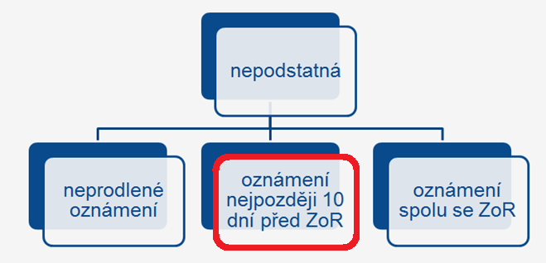
Nepodstatné změny II
Nepodléhají předchozímu souhlasu, ale informace o změně se podává nejpozději 10 pracovních dní před termínem podání nejbližší Zprávy o realizaci:
změna rozpočtu projektu (přesun prostředků mezi položkami, vytváření nových položek) v rámci jedné kapitoly rozpočtu;
přesun prostředků mezi jednotlivými kapitolami rozpočtu do výše 20 % celkových způsobilých výdajů projektu v režimu financování skutečně prokazovaných výdajů (kumulovaně).

Slide 24
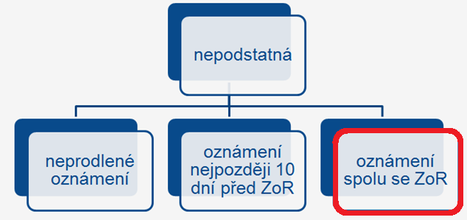
Nepodstatné změny III
Nepodléhají předchozímu souhlasu, ale informace o změně se podává spolu s nejbližší ZoR:
změna místa realizace nebo území dopadu, které nemají dopad na způsobilost výdajů;
navýšení počtu osob z cílové skupiny, které jsou do projektu zapojeny;
změna týkající se plátcovství daně z přidané hodnoty u příjemce;
změna ve způsobu provádění klíčových aktivit, která nemá negativní dopad na plnění cílů projektu (tzv. změna technických aspektů KA):*
načasování nebo rozfázování provádění aktivity,
rozšíření/snížení počtu činností, které klíčová aktivita předpokládala původně v menším/větším rozsahu,
prodloužení provádění aktivity nad rozsah, který byl původně naplánovaný (ovšem stále v rámci schváleného období realizace projektu), …
* K ŽoZ je vhodné přiložit dokument s navrhovaným zněním aktivit – například v režimu změn

Slide 25
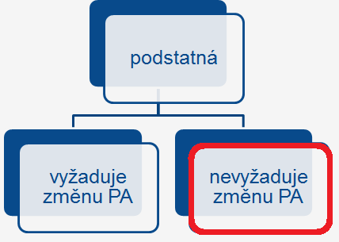
Podstatné změny I
Podléhají předchozímu souhlasu ŘO, ale nevyžadují vydání změnového práv. aktu:
jiné než technické (nepodstatné) změny v klíčových aktivitách (např. zrušení či přidání klíčové aktivity);
zahrnutí nové cílové skupiny, tj. rozšíření projektu (respektující výzvu) i na osoby, na které projekt původně zaměřen nebyl;
přesun prostředků mezi jednotlivými kapitolami rozpočtu vyšší než 20 % celkových způsobilých výdajů projektu v režimu financování skutečně prokazovaných výdajů (počítáno kumulovaně);
změna bankovního účtu projektu;
změna ve vymezení monitorovacích období (pokud se nemění termín ukončení realizace projektu).

Slide 26
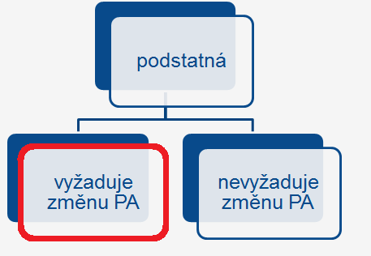
Podstatné změny II
Podléhají předchozímu souhlasu ŘO a vyžadují vydání změnového právního aktu:
změna plánovaných výstupů a výsledků projektu (tj. cílových hodnot indikátorů);
změna termínu ukončení realizace projektu;
nahrazení partnera projektu jiným subjektem/subjekty;
navýšení částky veřejné podpory či podpory de minimis, kterou projekt zakládá příjemci nebo partnerovi s finančním příspěvkem;
navýšení částky vyrovnávací platby na služby obecného hospod. zájmu, která je v právním aktu specifikována.
Změny v osobě příjemce – řešeno podrobně ve Specif. pravidlech – může se jednat jak o podstatnou x nepodstatnou změnu

Slide 27
Změny projektu – závěrem
ŘO může žádost o změnu: schválit, zamítnout nebo vrátit k přepracování. V případě vrácení k přepracování je příjemci vždy stanovena lhůta pro předložení nové verze žádosti o změnu.
Lhůty: ŘO má na posouzení podstatné změny 20 pracovních dnů, na kontrolu nepodstatné změny 5 pracovní dní (od předložení žádosti o změnu). Lhůta se zastavuje na dopracování žádosti.
Schválení žádosti o změnu rozpočtu není možné chápat jako souhlas se všemi výdaji, které příjemce do nově vytvořených či navýšených řádků rozpočtu bude následně nárokovat ke schválení. Posuzování způsobilosti výdaje probíhá vždy nad konkrétním nárokovaným výdajem v každé ŽoP. Schválení rozpočtových změn tedy způsobilost nezaručuje.

Slide 28
Změny projektu - Schvalovací proces
ŘO po doručení žádosti o změnu určí druh změny (podstatná se změnou právního aktu, bez změny právního aktu, nepodstatná změna).
Příjemce totiž při založení ŽoZ v IS KP14+ nemá možnost editovat pole Typ závažnosti změny.
V závislosti na druhu změny probíhá schvalovací proces.
Je-li třeba opravy ŽoZ, ŘO vrátí k dopracování, jinak bude ŽoZ buď schválena, nebo zamítnuta.
Pokyny k vyplnění žádosti o změnu (ŽoZ): http://www.esfcr.cz/file/9973/

Slide 29
(ne)způsobilé výdaje

Slide 30
Způsobilé a nezpůsobilé výdaje
Podpora z OPZ je určena výhradně na způsobilé výdaje.
Řídící orgán je oprávněn vyžádat si od příjemce jakýkoliv dokument nezbytný pro ověření způsobilosti výdajů v rámci projektu (může jít i o dokument, který vznikl v době před zahájením realizace projektu).
Režim financování metodou skutečně vzniklých výdajů je založen na tom, že ke stanovení výše způsobilých výdajů dochází na základě reálně vzniklých a uhrazených výdajů prostřednictvím jejich doložení účetním, daňovým či jiným dokladem.

Slide 31
Charakteristika způsobilého výdaje
je v souladu s právními předpisy (tj. zejména legislativou EU a ČR),
je v souladu s pravidly programu a s podmínkami poskytnutí podpory,
je přiměřený,
vznikl v době realizace projektu (kdy datum zahájení i datum ukončení realizace specifikuje právní akt (nejpozději však 31. 12. 2023), a byl uhrazen (pokud je to relevantní) nejpozději do okamžiku ukončení administrace závěrečné zprávy o realizaci projektu, resp. závěrečné žádosti o platbu),
splňuje podmínky územní způsobilosti (tj. váže se na aktivity projektu, které jsou územně způsobilé),
je řádně identifikovatelný, prokazatelný a doložitelný,
je nezbytný pro dosažení cílů projektu.
Uvedené podmínky musejí být naplněny všechny zároveň.

Slide 32
Charakteristika základních pojmů – Způsobilé výdaje
Přiměřenost výdaje = dosažení optimálního vztahu mezi:
Hospodárností, tj. zajištěním kvalitně dosažených úkolů s co nejnižším vynaložením veřejných prostředků (vazba na ceny obvyklé viz www.esfcr.cz).
Účelností, tj. využitím veřejných prostředků k zajištění optimální míry dosažení cílů.
Efektivností, tj. vynaložením veřejných prostředků tak, aby se ve srovnání s jejich objemem dosáhlo maximálního rozsahu, kvality a přínosu.
Pokud výdaje vykazované příjemcem nejsou přiměřené, ŘO je oprávněn výdaj jako způsobilý neschválit, nebo jej schválit pouze do určité výše.
Časová způsobilost:
datum vzniku nákladu musí spadat do období realizace projektu,
tato podmínka musí být ověřitelná (např. datem na účetním dokladu apod.)

Slide 33
Celkové způsobilé náklady projektu
Platba příjemci =
PŘÍMÉ NÁKLADY
(aktivity, které mají přímou vazbu na CS)
+
NEPŘÍMÉ NÁKLADY
(obvykle nemají přímou vazbu na CS)
Nepřímé náklady příjemce prokazuje procentuálním poměrem (%) vůči skutečně vynaloženým způsobilým přímým nákladům, a to v rámci předložené zprávy o realizaci projektu s žádostí o platbu)
Pomůcka k identifikaci přímých a nepřímých nákladů (https://www.esfcr.cz/pravidla-pro-zadatele-a-prijemce-opz/-/dokument/797894)
Využití nepřímých nákladů není předmětem kontrol ze strany ŘO (administrativních, ani kontroly na místě).

Slide 34
Celkové způsobilé náklady projektu
NEPŘÍMÉ NÁKLADY MOHOU DOSAHOVAT MAXIMÁLNĚ 25 % PŘÍMÝCH ZPŮSOBILÝCH NÁKLADŮ PROJEKTU Pro projekty, u nichž podstatná většina nákladů vznikne formou nákupu služeb, jsou procenta nepřímých nákladů snížena:
Pokud podíl nákupu služeb na celkových přímých způsobilých nákladech projektu činí více než 60 % a méně než 90 %, je procento nepřímých nákladů sníženo na 15 %.
Pokud podíl nákupu služeb na celkových přímých způsobilých nákladech projektu činí 90 % a více, je procento nepřímých nákladů sníženo na 5 %.

Slide 35
Způsobilé výdaje – osobní náklady
Způsobilé výdaje - Osobní náklady členů RT
Mzdy a platy zaměstnanců příjemce nebo partnera s finančním příspěvkem pracujících výhradně pro projekt.
Příslušná část mezd nebo platů zaměstnanců příjemce nebo partnera s finančním příspěvkem podílejících se na projektu pouze částí svého úvazku.
Odměny zaměstnanců příjemce nebo partnera s finančním příspěvkem zaměstnaných na dohodu o pracovní činnosti anebo dohodu o provedení práce.
Odměna příjemce nebo partnera s finančním příspěvkem, který je OSVČ.
Osobní náklady pracovníků příjemce nebo partnera s finančním příspěvkem (členů RT), kteří vykonávají pro projekt činnosti, které patří na základě vymezení nepřímých nákladů mezi nepřímé náklady, patří do nepřímých nákladů.

Slide 36
Způsobilé výdaje - osobní náklady
Způsobilé osobní náklady - součet hrubé mzdy/platu/odměny z dohody a odvodů na sociální a zdravotní pojištění hrazených zaměstnavatelem a případně dalších výdajů na zaměstnance, které je zaměstnavatel povinen hradit na základě platných právních předpisů (např. odvody do FKSP, zákonné pojištění odpovědnosti zaměstnavatele za škodu při pracovním úrazu nebo nemoci z povolání apod.).
Způsobilé osobní náklady by měly respektovat obvyklou výši v daném místě, čase a oboru. V případě nárokování vyšších mzdových sazeb - nutné odůvodnění.
Informace k obvyklých mzdám a platům:
Na stránkách ww.esfcr.cz: https://www.esfcr.cz/obvykle-ceny-a-mzdy-platy-opz
Na stránkách www.mpsv.cz: Informační systém o průměrném výdělku (ISPV): https://www.mpsv.cz/informacni-system-o-prumernem-vydelku-ispv-

Slide 37
Způsobilé výdaje – osobní náklady
MZDY A PLATY ČLENŮ REALIZAČNÍHO TÝMU
Pracovní smlouvy a dohody o pracích konaných mimo pracovní poměr (DPP/DPČ) musí být v souladu se zákoníkem práce
DPČ - týdenní rozsah nesmí v průměru překračovat 20 hodin, a to maximálně za dobu 52 týdnů.
Do částky 2.999 Kč za měsíc nejsou obvykle hrazeny odvody na zdravotní a sociální pojištění.
Od částky 3.000 Kč za měsíc vzniká povinnost platby zdravotního a sociálního pojištění.
DPP - rozsah práce nesmí překročit 300 hodin v kalendářním roce u jednoho zaměstnavatele .
Zdravotní a sociální pojištění se platí, jen pokud dosáhne odměna alespoň 10 001 Kč. Pokud má zaměstnanec u zaměstnavatele více DPP a součet zúčtovaných příjmů z těchto dohod přesáhne v měsíci 10 000 Kč, pak se hradí odvody na zdravotní a sociální pojištění.

Slide 38
Způsobilé výdaje – osobní náklady
Povinné náležitosti PS a dohod v OPZ:
popis pracovní činnosti,
identifikace projektu (název či registrační číslo),
rozsah činnosti pro projekt, tzn. úvazek nebo počet hodin za časovou jednotku,
výše odměny.
Úvazek pracovníka zapojeného do realizace projektu OPZ může být maximálně 1,0 dohromady u všech subjektů (příjemce a partneři) zapojených do daného projektu, a to po celou dobu zapojení daného pracovníka do realizace projektu OPZ.
Úvazek 1,0 mínus neprojektové úvazky = projektový úvazek
Příklad: PS: 0,8 hodin (mimo projekt)
DPČ projekt: maximální úvazek pro projekt je možný 0,2.

Slide 39
Způsobilé výdaje - osobní náklady
Odvody zaměstnavatele na sociální a zdravotní pojištění
Způsobilé jsou odvody na sociální a zdravotní pojištění spojené se zaměstnancem hrazené zaměstnavatelem povinně na základě právních předpisů.
Odměny
Způsobilé jsou odměny za splnění mimořádného nebo zvlášť významného úkolu apod. Zdůvodnění vyplacených odměn je nezbytnou podmínkou jejich způsobilosti. Příjemce stanoví kritéria, při jejichž splnění lze odměny zaměstnanci poskytnout.
Způsobilé jsou odměny, které nepřekročí 25 % ročního úhrnu nejvyššího platového tarifu a nejvýše přípustného osobního příplatku v příslušné platové třídě, nebo roční mzdy/odměny z dohody, kdy se vychází z částky dle poslední platné verze pracovní smlouvy/dohody o pracovní činnosti/dohody o provedení práce.

Slide 40
Způsobilé výdaje - osobní náklady
Náhrady za dovolenou
Náhrady za dovolenou jsou způsobilé pouze v rozsahu, v jakém odpovídají míře zapojení zaměstnance do realizace projektu v měsíci, v němž je dovolená čerpána (= úvazek dle pracovní smlouvy, DPČ, DPP v projektu).
Způsobilým výdajem je náhrada mzdy nebo platu za dovolenou v rozsahu, který zaměstnavatel musí zaměstnanci poskytnout na základě platného právního předpisu, kolektivní smlouvy nebo vnitřního předpisu zaměstnavatele.
Fond kulturních a sociálních potřeb
FKSP je způsobilým nákladem u organizací, které musí povinně tvořit FKSP dle zákona.
Způsobilé jsou náklady na tvorbu, ne na čerpání FKSP.

Slide 41
Způsobilé výdaje - osobní náklady
Pracovní neschopnost
Způsobilým výdajem je náhrada mzdy nebo platu, nebo odměny z dohody (resp. poměrná část) za dny dočasné pracovní neschopnosti nebo nařízené karantény ve výši a trvání, ve kterých je zaměstnavatel povinen tuto náhradu mzdy, nebo platu, nebo odměny z dohody poskytovat podle platných právních předpisů, podle kolektivní smlouvy nebo vnitřního předpisu zaměstnavatele.
Další překážky v práci
Způsobilá je také náhrada mzdy nebo platu (resp. poměrná část) v případě dalších překážek v práci, za které v souladu se zákoníkem práce, nebo s kolektivní smlouvou, nebo s vnitřním předpisem zaměstnavatele přísluší zaměstnanci náhrada mzdy/platu hrazená zaměstnavatelem (např. svatba, narození dítěte, studijní volno, promoce, překážky na straně zaměstnavatele apod.).

Slide 42
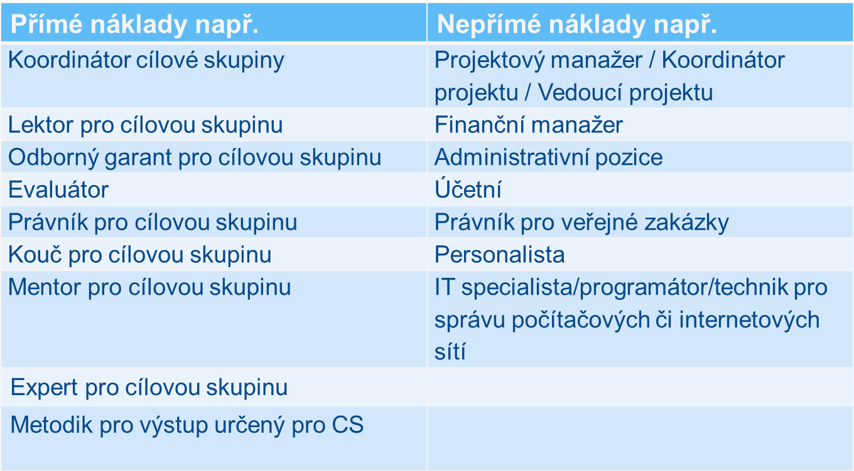
Způsobilé výdaje - Osobní náklady PN a NN
Rozhodná je náplň práce, ne název pozice.
Pomůcka: pracovník nepracuje s cílovou skupinou nebo pro ni nepřipravuje výstupy = jedná se o nepřímý náklad (NN) a naopak

Slide 43
Způsobilé výdaje – Cestovné
Výdaje spojené s cestami zaměstnanců (včetně DPP a DPČ) příjemce, partnerů s finančním příspěvkem. Jedná se o zahraniční pracovní cesty členů realizačního týmu.
Způsobilé výdaje: Jízdní výdaje, ubytování, stravné, nezbytné vedlejší výdaje.
Při vyúčtování zahraniční pracovní cesty se postupuje podle vyhlášky MF o základních sazbách stravného v cizí měně platné pro daný rok.

Slide 44
Způsobilé výdaje – Cestovné
Cestovní náhrady pro zahraniční experty, v režimu per diems:
náklady na ubytování, stravné a cestovné v ČR:
dle sazeb EU publikovaných na: https://ec.europa.eu/international-partnerships/system/files/per-diem-rates-20200201_en.pdf
230 eur při pobytu přes noc, jinak paušál 75 eur (varianty se nekombinují).
Způsobilost počtu prokazovaných nocí je posuzována v souvislosti s prokazovanými aktivitami projektu.
Letenka (economy) na cesty nad 500 km, jinak ekvivalent ceny jízdenky 1. třídy.

Slide 45
Způsobilé výdaje - cestovné – PN a NN

Slide 46
Způsobilé výdaje – nákup zařízení a vybavení
Investiční výdaje - odpisovaný hmotný majetek (pořizovací hodnota vyšší než 40 tis. Kč) a nehmotný majetek (pořizovací cena vyšší než 60 tis. Kč).
Neinvestiční výdaje – neodpisovaný hmotný majetek (pořizovací hodnota rovna nebo nižší než 40 tis. Kč) a nehmotný majetek (pořizovací cena rovna nebo nižší než 60 tis. Kč).
Pro vybavení členů RT platí, že proplácet lze výši nákladů odpovídající zapojení do projektu (2 x 0,5 úvazek = 1 počítač).
Náklady na zařízení a vybavení pro pracovníky, jejichž mzdy jsou hrazené z nepřímých nákladů, patří do nepřímých nákladů.
Křížové financování pro výzvy č. 98/99 není relevantní (investiční náklady jsou nezpůsobilý výdaj).

Slide 47
Způsobilé výdaje nákup zařízení a vybavení
Případné využívání zařízení a vybavení pro administraci projektu a současně pro cílovou skupinu (např. tiskárna) vyžaduje rozdělení dotčených výdajů v adekvátním poměru mezi přímé a nepřímé náklady.
Případné využívání zařízení a vybavení pro účely i mimo projekt vyžaduje rozdělení dotčených výdajů na část relevantní pro projekt a zbývající část.
Nárokovat lze jeden druh výpočetní techniky (pokud je zakoupen např. stolní počítač, není možné koupit pro daného pracovníka ještě notebook apod.).
Do nepřímých nákladů patří: např. nákup zařízení a vybavení určených pro administraci projektu, nákup zařízení a vybavení pro pracovníky, jejíchž mzdy jsou hrazené z nepřímých nákladů, nosiče pro záznam dat, spotřební materiál – podrobně viz. Příručka Specifická část pravidel pro žadatele a příjemce v rámci OPZ pro projekty se skutečně vzniklými výdaji a případně také s nepřímými náklady.

Slide 48
Způsobilé výdaje - Přímá podpora
Výdaje spojené se zapojením CS do projektu – zejména se zaměstnáváním a vzděláváním CS projektu.
Patří sem:
cestovní náhrady, jízdné, stravné CS,
příspěvek na péči o dítě a další závislé osoby,
jiné nezbytné náklady CS.
výzvy 98/99 nepodporují mzdové příspěvky na náhradu mzdy zaměstnavateli pro pracovníka po dobu jeho účasti v dalším vzdělávání.

Slide 49
Způsobilé výdaje - Nákup služeb
Předmětem nákupu služeb mohou být zejména: zpracování analýz, průzkumů, studií, lektorské služby, školení a kurzy, vytvoření nových publikací, pronájem prostor pro práci s cílovou skupinou (např. pronájem učebny) apod.
Způsobilými výdaji nejsou výdaje na nákup lektorských služeb/školení/kurzů, na které má příjemce či partner platnou akreditaci. U těchto kurzů se má za to, že zapojení externího dodavatele nenaplňuje podmínku hospodárnosti. Nákupem lektorských služeb se rozumí i situace, kdy danou akci organizačně zajišťuje příjemce či partner, nicméně lektor by lektorskou činnost prováděl na základě objednávky či smlouvy a následně by poskytnutou službu fakturoval.
Při výběru dodavatele je nutné postupovat v souladu s příručkou Obecná část pravidel pro žadatele a příjemce v rámci OPZ, část Pravidla pro zadávání zakázek.
DPH – rozdílné pro plátce a neplátce (x Akreditované kurzy – bez DPH):
u neplátce je DPH způsobilým výdajem,
u plátců je DPH způsobilým výdajem, pokud nevzniká nárok na odpočet.

Slide 50
Vedení účetnictví a dokladování výdajů

Slide 51
Vedení účetnictví
Příjemci jsou povinni vést účetnictví nebo daňovou evidenci v souladu s předpisy ČR. Příjemci, kteří vedou účetnictví v plném nebo zjednodušeném rozsahu podle zákona č. 563/1991 Sb., o účetnictví, vedou účetnictví způsobem, který zajistí jednoznačné přiřazení účetních položek spadajících do přímých nákladů ke konkrétnímu projektu, tj. zejména výnosů a nákladů a zařazení do evidence majetku.
Dále je nutné u projektů s veřejnou podporou vést příjmy a výdaje (výnosy a náklady) transparentně, s jednoznačnou vazbou ke konkrétní sociální službě v rámci projektu – identifikátoru služby (zejména účetní střediska, zakázky).
Je-li dotace vyplácena v režimu vyrovnávací platby za službu obecného hospodářského zájmu, má příjemce povinnost vést příjmy a výdaje (výnosy a náklady) spojené s poskytováním příslušné služby ve svém účetnictví odděleně od příjmů a výdajů (výnosů a nákladů) spojených s jinými službami či činnostmi organizace. Povinnost odděleného účtování se vztahuje na veškeré položky související se sociální službou v režimu služeb obecného hospodářského zájmu (nikoli pouze výdaje financované prostředky vyrovnávací platby na příslušnou sociální službu).
Je také nutná archivace dokumentů (samostatná směrnice pro projekt může být, nemusí).

Slide 52
Dokladování výdajů
Všechny způsobilé výdaje spadající do PN musí být příjemce schopný doložit.
Skeny pro ŘO + originály archivuje příjemce.
Příjemce je povinen zajistit označení každého originálu účetního dokladu, který dokládá přímý způsobilý výdaj projektu, registračním číslem daného projektu.
K žádosti o platbu je nutné do IS KP14+ naskenovat účetní doklad v tom případě, pokud částka, která je z něj nárokována v žádosti o platbu, jako výdaj projektu, přesahuje 10.000 Kč.
Pravidla pro dokladování výdajů se liší v rámci žádosti o platbu a při kontrole na místě (podrobně viz tabulka č. 8 ve Specifické části pravidel pro žadatele a příjemce v rámci OPZ pro projekty se skutečně vzniklými výdaji a případně také s nepřímými náklady).

Slide 53
děkujeme za pozornost
Přejeme úspěšnou
realizaci Vašich
projektů
Tým projektových manažerů výzev č. 098/099:
Mgr. Lenka Veverková, lenka.veverkova@mpsv.cz, +420 221 923 301
Mgr. Dita Tondlová, dita.tondlova@mpsv.cz, +420 221 922 034
Mgr. Tereza Zahálková, tereza.zahalkova@mpsv.cz, +420 221 923 899
Ing. Viera Hudecová, viera.hudecova@mpsv.cz, +420 221 922 859
Mgr. Jana Ribárová, jana.ribarova@mpsv.cz, +420 221 922 897
Ing. Šárka Hylmarová, sarka.hylmarova@mpsv.cz, +420 221 923 187
Mgr. Ivana Tomešová Dubová, ivana.tomesova@mpsv.cz, +420 221 923 927
Mgr. Kateřina Tůmová, katerina.tumova1@mpsv.cz, +420 221 922 176

